Slide 1
Welkom op het 17e vastgoedforum!
Verantwoord bouwen
Wifi

Slide 2
Praktisch
WIFI: Scan de code en ontvang login via SMS
Gsm op stil
Geen eten en drinken in de zaal
Presentaties worden opgenomen en achteraf beschikbaar gesteld
Notes:
Gsm stil
Geen dranken in de zaal

Slide 3
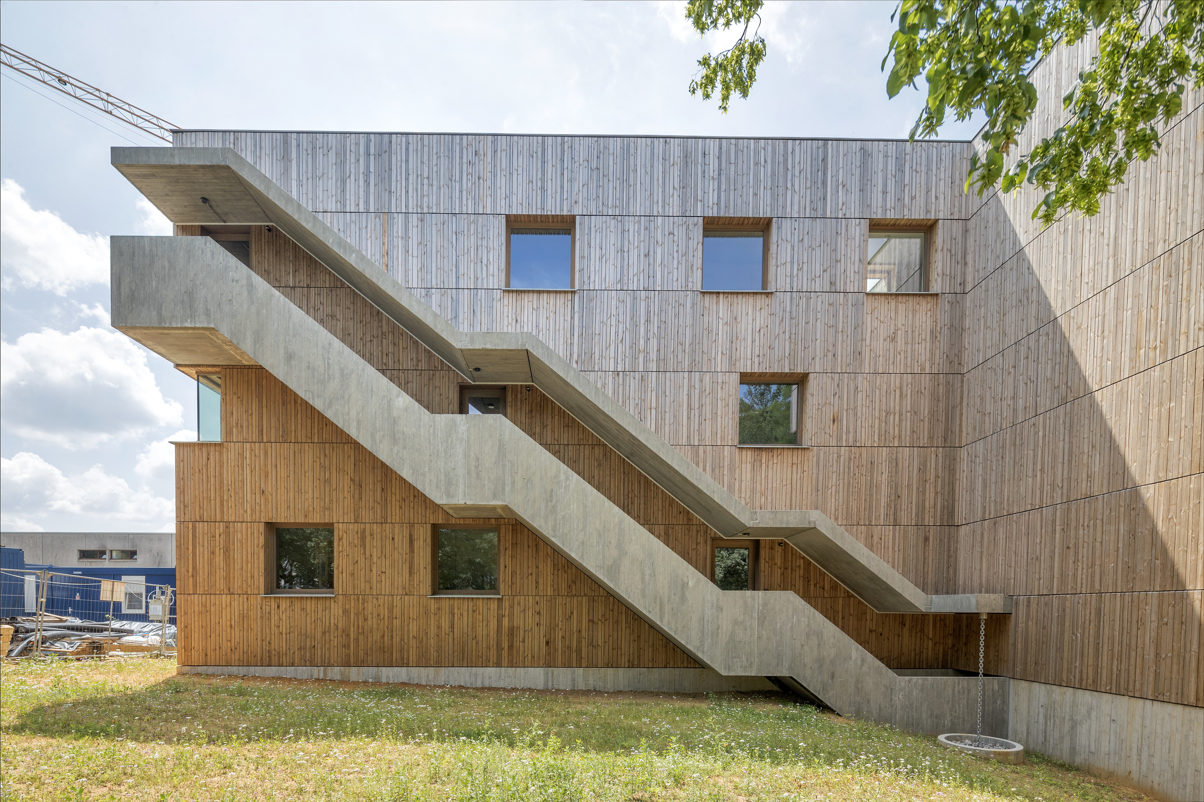
Welkom op het 17e vastgoedforum!
Verantwoord bouwen
28 november 2023 – VAC Leuven
Notes:
Welkom in VAC Leuven
Even oprfrissen:
samenwerkings- en uitwisselingsplatform voor de vlaamse entiteiten gericht op het bereiken van gezamenlijke doelstellingen. → kennisdeling + neuzen in dezelfde richting
Thema deze editie is verantwoord bouwen
Als publieke bouwheer wordt het steeds moeilijker om projecten te realiseren. Een gebouw moet vandaag én én én zijn.
Niet alleen de bouwprijzen stijgen, maar ook De aandacht voor milieu-, klimaat- en maatschappelijk-verantwoord bouwen.
We zullen vandaag zien dat Verantwoord bouwen start bij het besef dat bouwen met veel meer te maken heeft dan het gebouw zelf
Een van onze projecten: slaapblok Verblijfsdomein Destelheide, Dworp

Slide 4
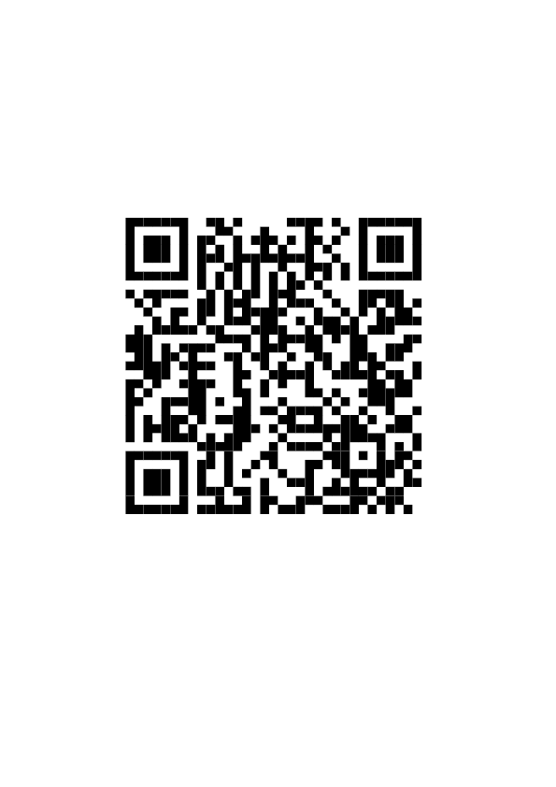
Wie zijn wij?
Bouwprojecten + Vastgoed vlaanderen.be/het-facilitair-bedrijf/vastgoed
Notes:
Organisatie vandaag door team vastgoed en team bouwprojecten
Als jullie meer te weten willen komen over ons of de interessante projecten wij allemaal bouwen en beheren, ga dan naar onze website of als jullie je smartphone nog niet hebben weggestoken

Slide 5
Agenda
Voorwoord Frank Geets – HFB
Maatschappij Erik Wieërs – BWMSTR
Klimaat Johan Brouwers – VMM
Pauze
Notes:
Na een voorwoord van de baas van HFB, Frank Geets, hebben we vier sprekers voorzien
Na elke presentatie is er telkens tijd voorzien voor vragen aan de spreker
Onze sprekers zullen het vandaag hebben verantwoord bouwen elk hun eigen invalshoek op het thema
Te beginnen met Erik Wieers, onze eigenste Vlaamse Bouwmeester, die het maatschappelijke aspect onder de loep neemt
Vervolgens horen we Johan Brouwers van de Vlaamse MilieuMaatshcappij die het over Klimaatverandering zal hebben
Dan volgt er een korte pauze

Slide 6
Agenda
Milieu Lisa Wastiels – Buildwise
Usquare FEDER Bart Verstappen – EVR
Slotwoord Sabrina Prieus - HFB
Lunch
Notes:
Dan is Lisa Wastiels van Buildwise aan de beurt, die ons zal vertellen over de materiaalgebonden milieu-impact van onze gebouwen
Onze laatste spreker Bart Verstappen van EVR architecten, komt een circulair bouwproject voorstellen waarin de verschillende aspecten van verantwoord bouwen vervat zitten
Tenslotte ronden we af met een slotwoordje van Sabrina, ons teamhoofd Vastgoed
en daarna nodigen we jullie uit voor de lunch,
Maar eerst een woordje van Frank!

Slide 7
Voorwoord – Frank Geets
Notes:
Verblijfsdomein Destelheide, Dworp - Bouw van een slaapblok en paviljoen

Slide 8
Agenda
Voorwoord Frank Geets – HFB
Maatschappij Erik Wieërs – BWMSTR
Klimaat Johan Brouwers – VMM
Pauze
Notes:
Bedankt Frank,
Merken uit je verhaal dat het niet iets abstract is, maar waar we allemaal mee geconfronteerd worden
“verantwoord bouwen vertrekt bij het stellen van de juiste vraag”. Zijn presentatie zal ons leren dat Niet enkel de bouwheer en de architect daar voor nodig zijn, maar de betrokkenheid van een hele groep van belanghebbende burgers en stakeholders.
Dan geef ik nu het woord aan Erik.

Slide 9
Agenda
Voorwoord Frank Geets – HFB
Maatschappij Erik Wieërs – BWMSTR
Klimaat Johan Brouwers – VMM
Pauze
Notes:
Bedankt Erik,
Vragen?
Hij zal het hebben over Klimaatverandering en de invloed daarvan op de bebouwde omgeving. U moet niet beginnen wanhopen, want dankzij een reeks handige webtools kunnen we de effecten daarvan precies in kaart brengen en verschillende maatregelen die we kunnen nemen in onze projecten evalueren om deze klimaateffecten tegen te gaan
Dan geef ik nu het woord aan Johan.

Slide 10
Pauze tot 11:25
Notes:
Bedankt Johan,
Vragen?
Dan is het nu tijd voor een korte pauze.

Slide 11
Agenda
Milieu Lisa Wastiels – Buildwise
Usquare FEDER Bart Verstappen – EVR
Slotwoord Sabrina Prieus - HFB
Lunch
Notes:
Welkom terug
Naarmate we energiezuiniger bouwen, gebruiken we steeds meer materialen en installaties. De productie, transport en verwerking hiervan vergt ook heel wat energie en schaarser wordende grondstoffen. Lisa zal hierop ingaan en ons uitleggen hoe we de materiaal-gebonden milieuprestatie van gebouwen kunnen verbeteren.
Dan geef ik nu het woord aan Lisa.

Slide 12
Agenda
Milieu Lisa Wastiels – Buildwise
Usquare FEDER Bart Verstappen – EVR
Slotwoord
Lunch
Notes:
Bedankt Lisa,
Vragen?
Laatste spreker is Bart
Hij zal Usquare FEDER toelichten, een Brussels voorbeeldgebouw op vlak van circulair bouwen.
Deze realisatie combineert onderzoek en praktijk voor een maatschappij in transitie en gaat zowel over stedenbouwkunde, als erfgoedrenovatie, als nieuwe vormen van gebruik
Dan geef ik nu het woord aan Bart.

Slide 13
Slotwoord
Notes:
Bedankt Bart
Zijn er nog vragen?
Om af te sluiten Nog kort Sabrina ons teamhoofd Vastgoed aan het woord om nog een inzichtelijke samenvatting van deze interessante voormiddag te geven
Wat heb jij allemaal opgeschreven?
Verblijfsdomein Destelheide, Dworp - Bouw van een slaapblok en paviljoen

Slide 14
Bedankt!
Presentaties op
vlaanderen.be/vastgoed
→ Vastgoedforum
Notes:
Helder!
bedankt aan alle sprekers vandaag!
Zou ik jullie nog even naar voren mogen vragen
We geven jullie graag nog een klein cadeautje, een boom (of toch een attest daarvan):
elk attest een waarde van 50 euro.
BOS+ gebruikt het bedrag voor de aankoop van grond om bos aan te planten.
Jullie zullen voorjaar een berichtje krijgen met informatie over waar jullie boom komt te staan
Als dat geen verantwoorde kerstboom is weet ik het niet
Ook bedankt aan iedereen die is gekomen. Voor wie wil zullen de presentaties + opname beschikbaar worden gesteld op de webpagina van het Vastgoedforum, die u ook via deze QR code kan bereiken
Dan nodig ik jullie uit voor de lunch, of moeten we nog even wachten?

